Slide 1
تقديم درس « الكحولات باستخدم الذكاءات المتعددة»
إعداد : فاطمة النبهاني
مقدم للدكتور : مهند عامر

Slide 2
تقسيم الطلاب إلى ستة مجموعات كما في الشكل
ذكاء تفاعلي

Slide 3
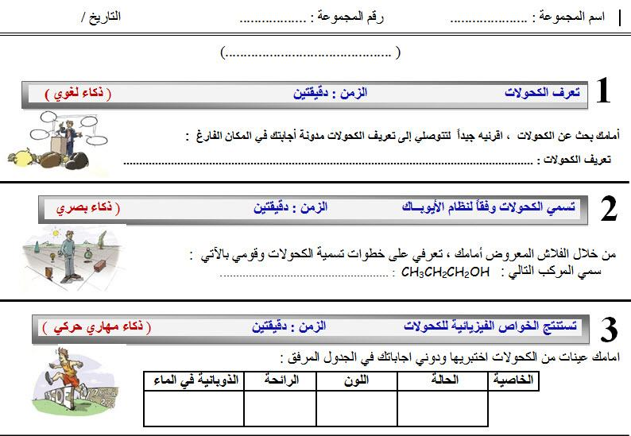
استخرجي الكلمات الدالة من الجريدة التي أمامك لتتوصلي لتعريف الكحول

Slide 4
(ذكاء تفاعلي)

